Slide 1
C++ API OpenCV
4주차 (6장)
일시 | 2022년 04월 08일

Slide 2
CONTENTS
01
02
경계값 채우기
2D 필터 연산
copyMakeBorder
filter2D, sepFilter2D
03
04
스무딩, 샤프닝
모폴로지, 템플릿 매칭
Blur, Sobel, Laplacian
morphologyEx, matchTemplate

Slide 3
01
경계값 채우기
copyMakeBorder

Slide 4
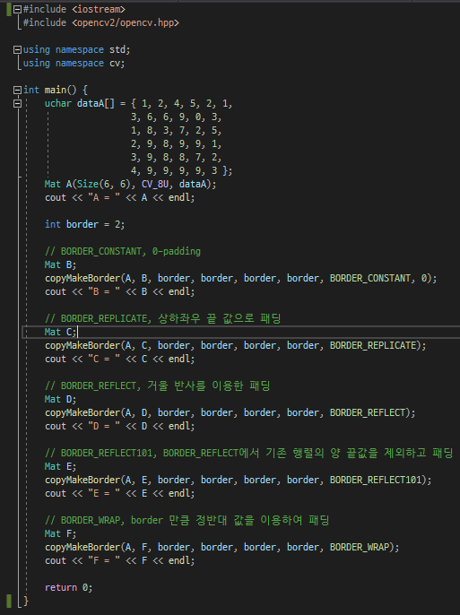
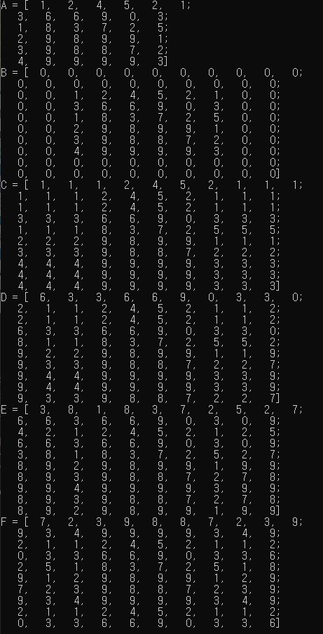
패딩
경계값에 필터를 씌울 때 필터가 영상이나 행렬을 넘어가는 경우가 있기에,
이를 해결하기 위해 벗어나는 이웃을 0이나, 화소(행렬)값을 복사하여 채워 넣는다.
경계값 채우기
copyMakeBorder

Slide 5
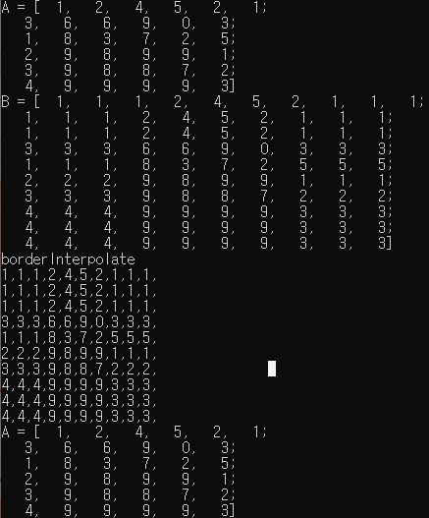
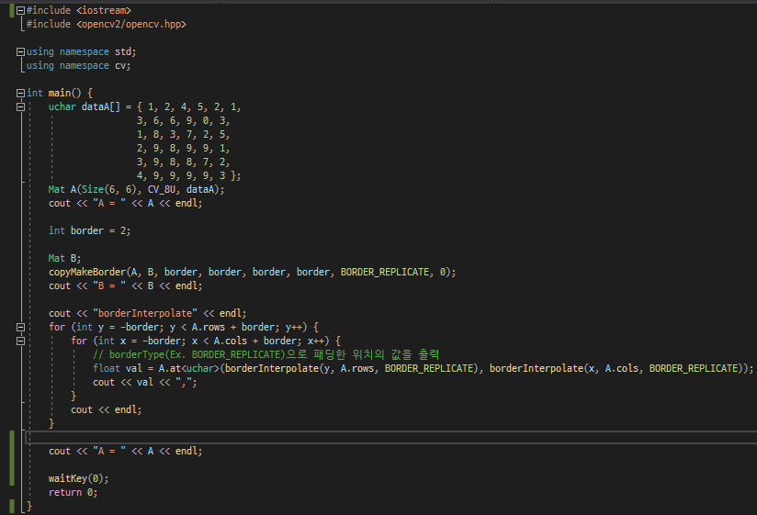
쓰임새
앞선 패딩 방법들 중 원하는 걸 정해서 해당 영상 및 행렬을 변경하지 않고
패딩을 적용한 결과를 볼 수 있다.
경계값 채우기
borderInterpolate

Slide 6
02
2D 필터 연산
filter2D, sepFilter2D

Slide 7
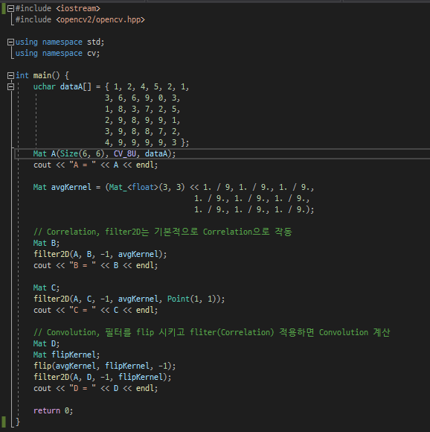
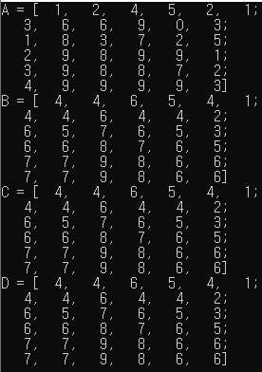
동작
디폴트 연산은 Correlation이며, BORDER_REFRECT101 방식으로 패딩하고 변경 가능하다.
Correlation / Convolution
해당 화소 값과 겹치는 위치에 있는 필터 값을 곱한 뒤, 곱해진 값들을 모두 더한다.
Convoltion은 Correlation 에서 필터만 180도 회전시킨 뒤에 동일한 연산을 수행한다.
2D 필터 연산
filter2D

Slide 8
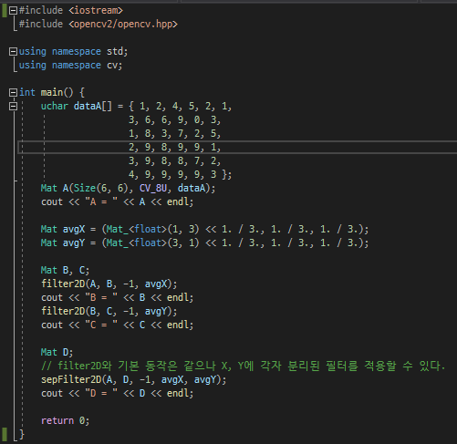
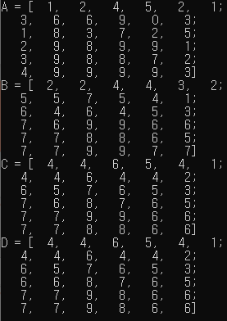
쓰임새
filter2D 함수와 동일하게 작동하지만, X와 Y축에 대한 필터를 각각 따로 적용할 수 있다.
2D 필터 연산
sepFilter2D

Slide 9
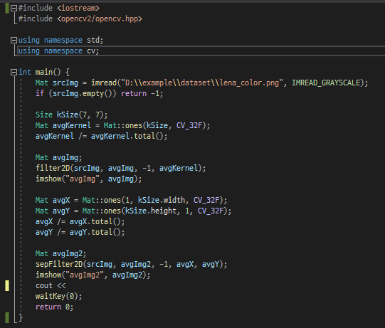
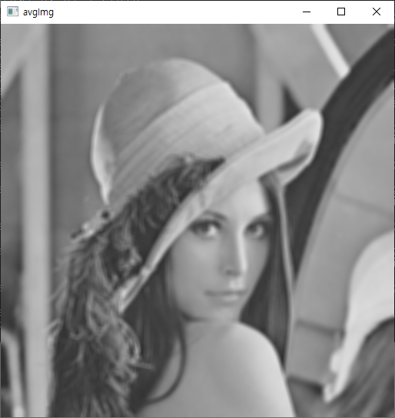

실제 영상 적용 사례
2D 필터 연산
함수 비교

Slide 10
03
스무딩, 샤프닝
Blur, Sobel, Laplacian

Slide 11
스무딩
정의
개념
영상을 부드럽게 하며, 노이즈를 지울 수 있다.

Slide 12
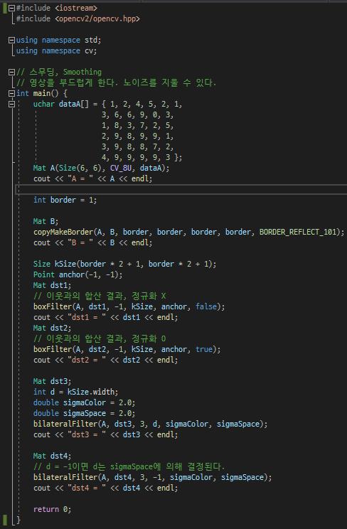
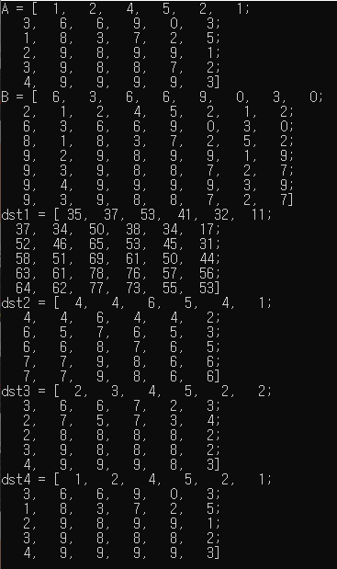
boxFilter
BORDER_REFLECT_101 방식의 패딩 후에 (ksize * ksize) 크기의 중심이 anchor인 필터로
영상(행렬)에서 (0, 0)부터 끝까지 합을 구한다. normalize=true이면 평균값을 도출한다.
bilateralFilter
동작은 boxFilter와 같지만, 결과가 합이 아닌 가우시안 함수를 이용한 양방향 필터링이다.
스무딩
boxFilter, bilateralFilter

Slide 13

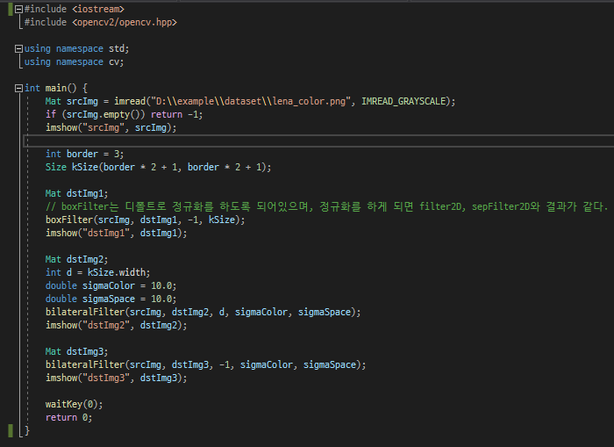
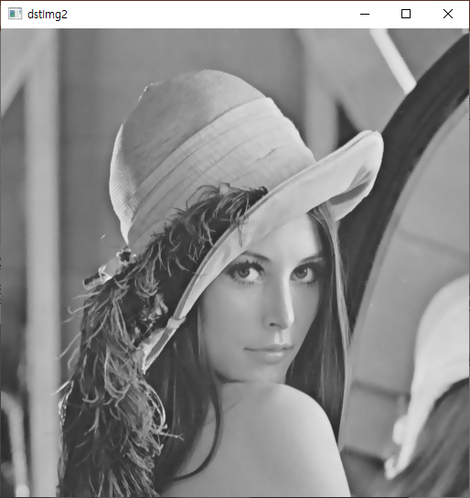


boxFilter 정규화
normalize의 디폴트 값은 true 즉, 기본적으로 평균값으로 결과를 도출한다.
스무딩
boxFilter, bilateralFilter

Slide 14
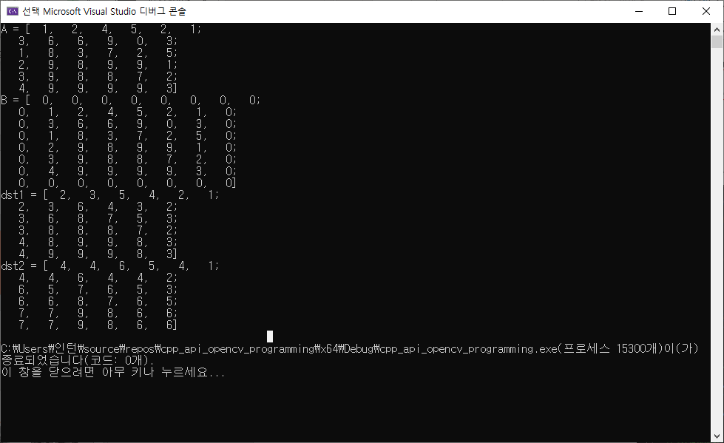
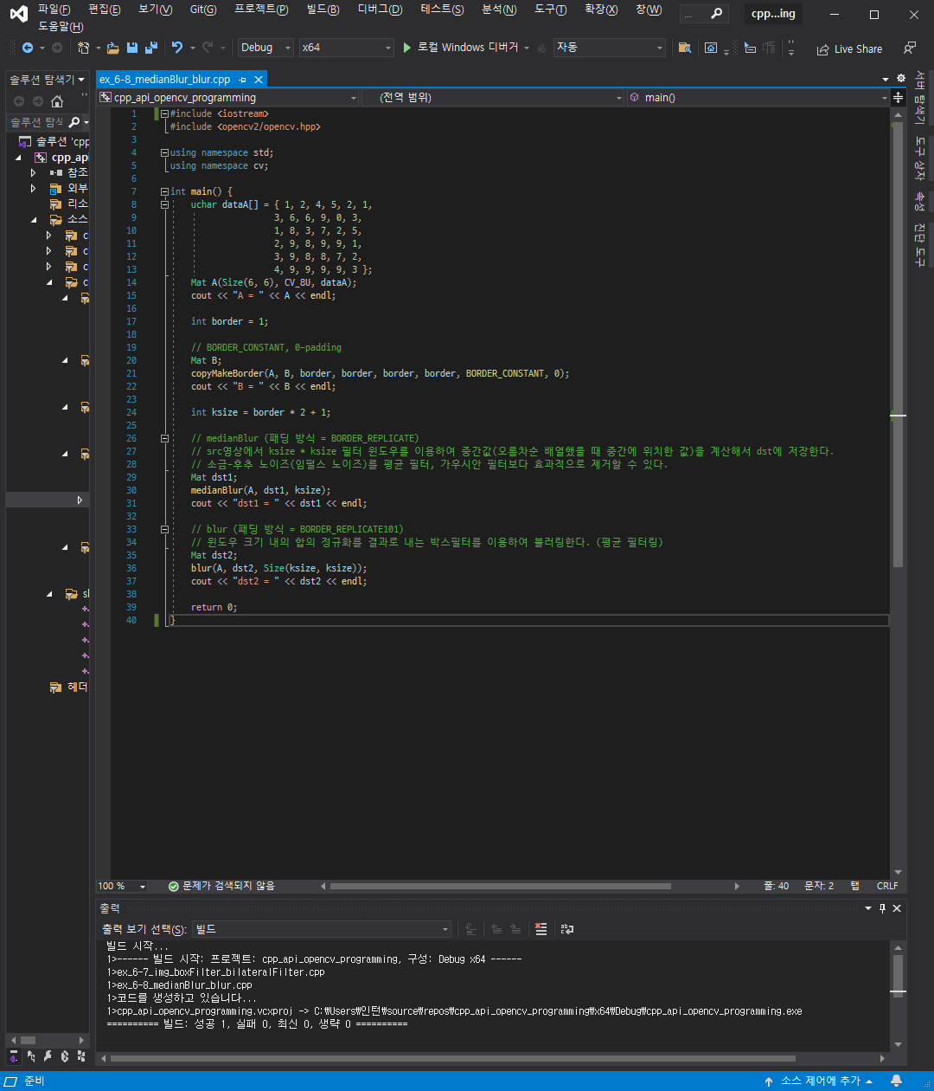
medianBlur
ksize $×$ ksize 필터를 이용하여 중간값(평균 X)을 이용해 결과 영상(행렬)을 만든다.
blur
필터 내의 합의 평균을 내는 상자필터(boxFilter)를 이용한다. (평균 필터링)
스무딩
medianBlur, blur

Slide 15
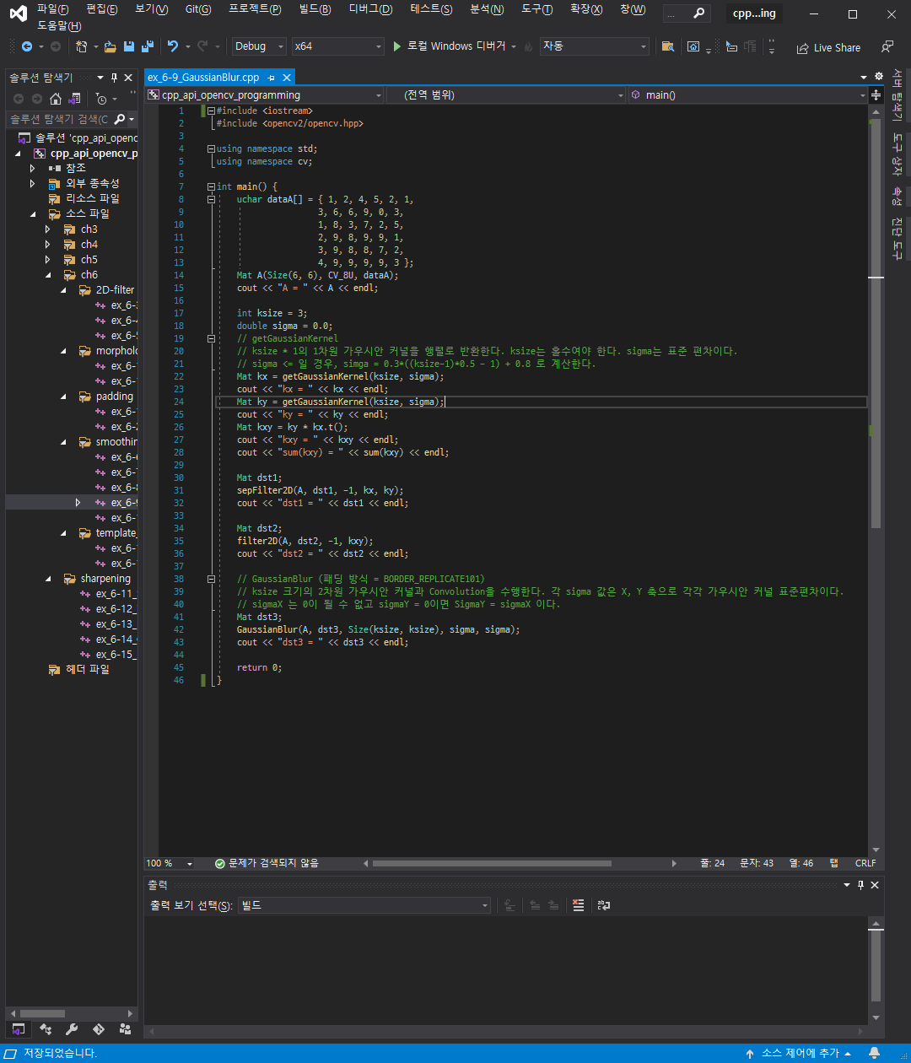
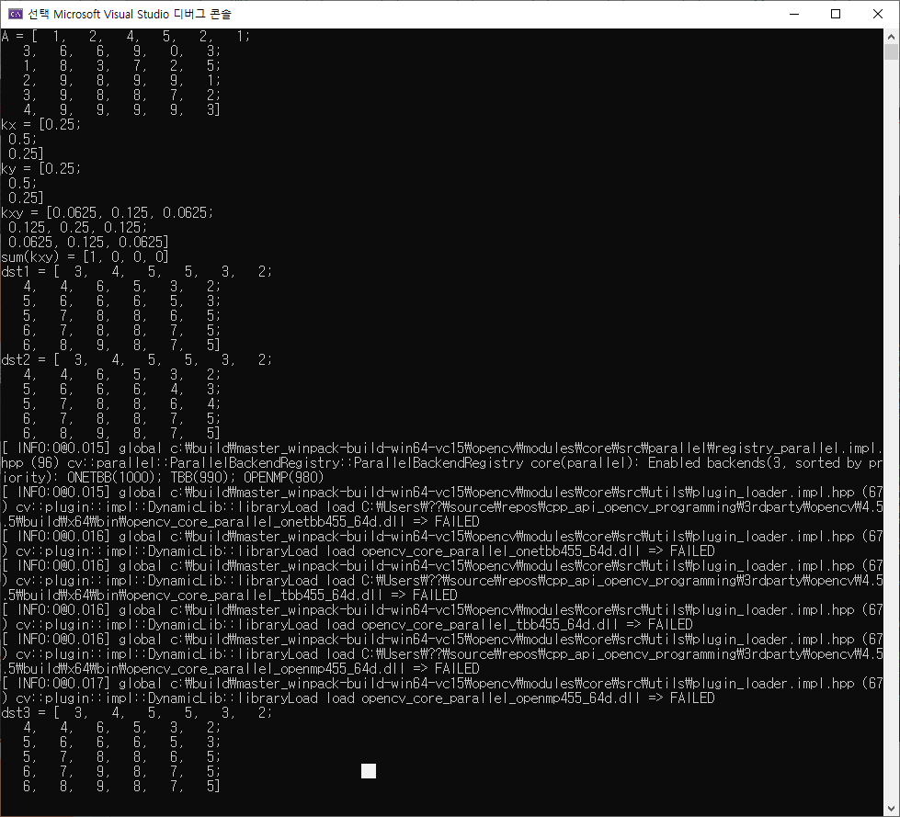
getGaussianKernel
ksize $×$ 1 크기의 가우시안 커널을 행렬로 반환한다. ksize는 홀수여야 한다.
GaussianBlur
ksize 크기의 2차원 가우시안 커널로 Convolution을 수행한다.
스무딩
GaussianBlur

Slide 16




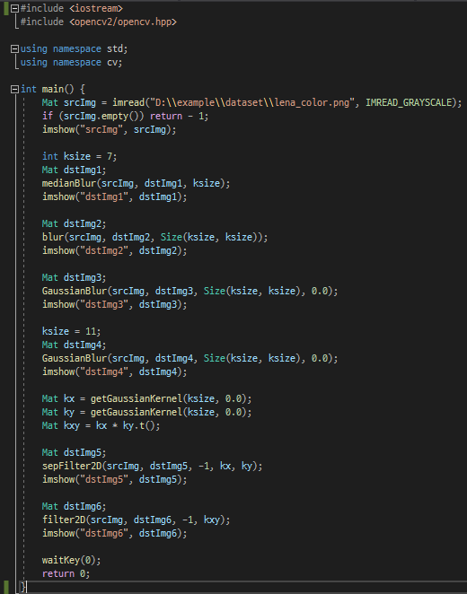



실제 영상 적용 결과
스무딩
블러링 비교

Slide 17
샤프닝
정의
개념
엣지를 강조하여 영상이 날카롭게 보이게 한다. (엣지 영상 + 원본 영상)

Slide 18
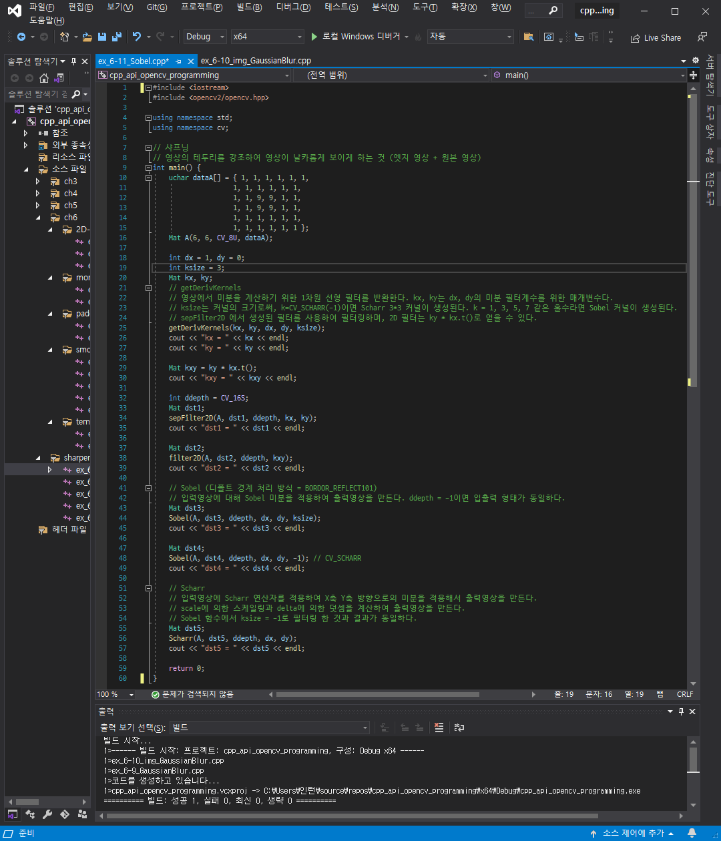
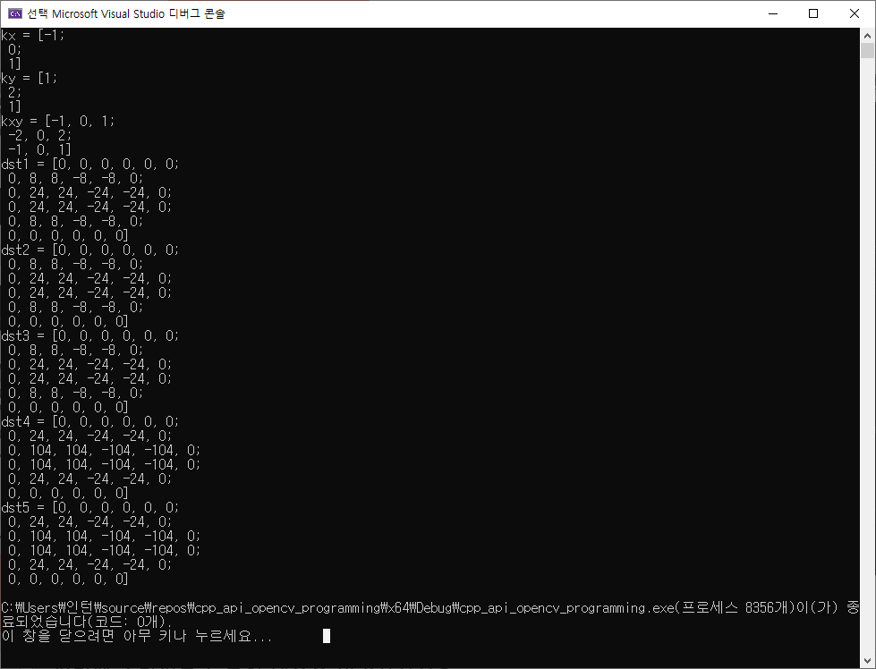
getDerivKernels
영상에서 미분을 위한 1차원 선형 필터를 반환한다. 2D 필터는 ky $×$ kx.t()로 얻는다.
Sobel
입력영상에 Sobel 미분을 적용해서 출력영상을 만든다.
Scharr
입력영상에 Scharr 연산을 이용하여 출력영상을 만든다. Sobel의 ksize가 -1일 때와 같다.
샤프닝
Sobel, Scharr

Slide 19
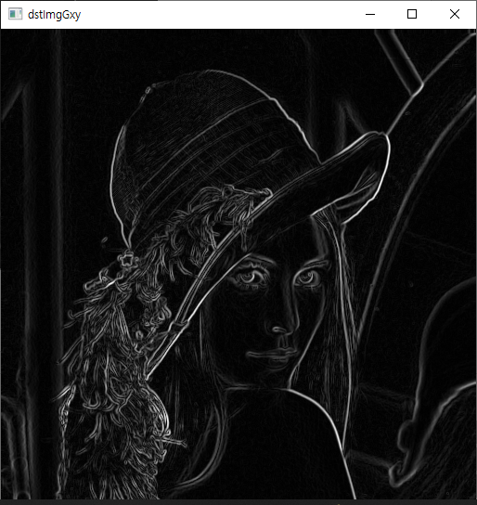
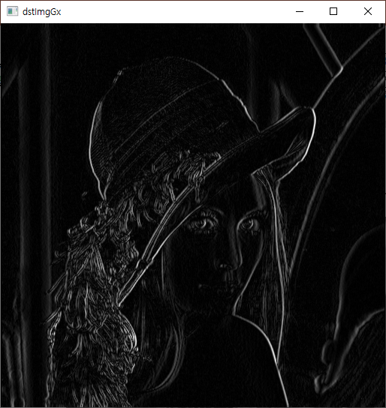
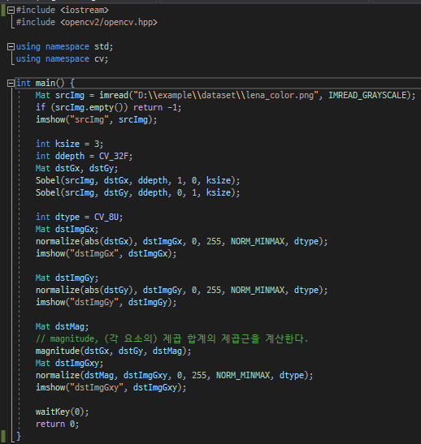
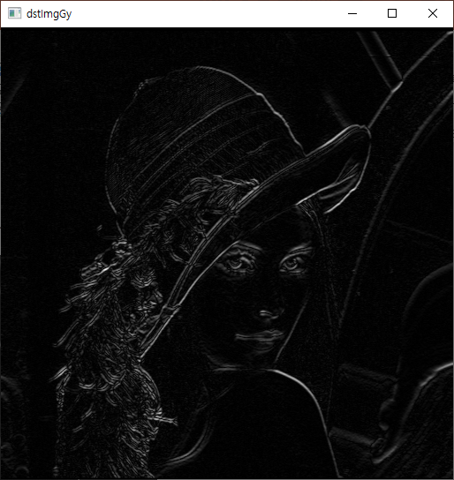

Sobel
X 미분(Gx)과 Y 미분(Gy)을 따로 하고 합치는 것도 가능하다.
샤프닝
Sobel

Slide 20
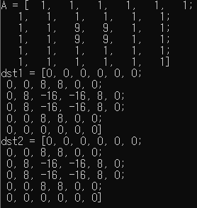
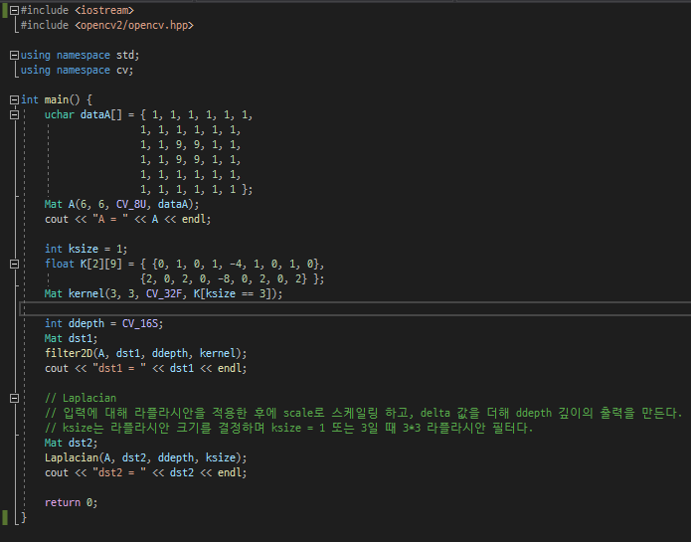
Laplacian
입력에 라플라시안 적용 후, scale만큼 스케일링 하고, delta 값을 더해 출력을 만든다.
샤프닝
Laplacian

Slide 21
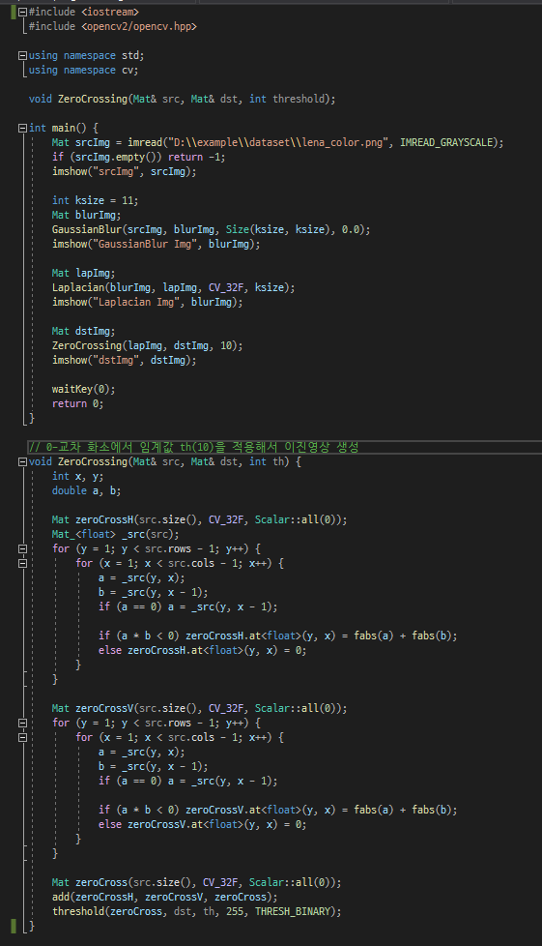
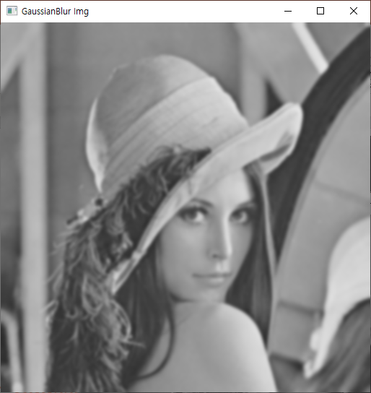


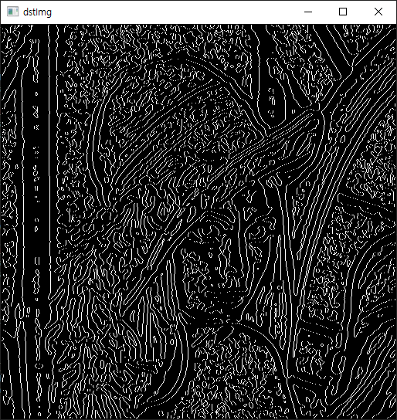
샤프닝
Laplacian + GaussianBlur

Slide 22
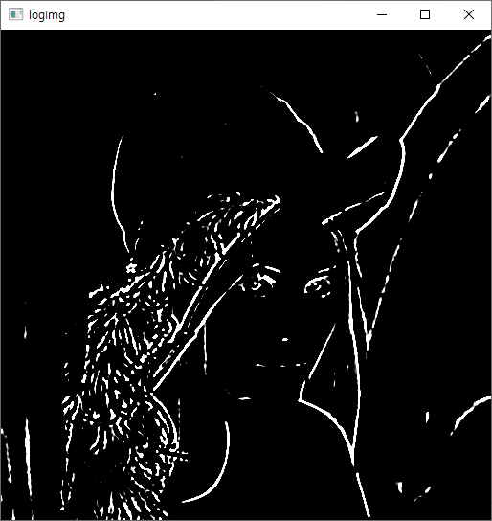
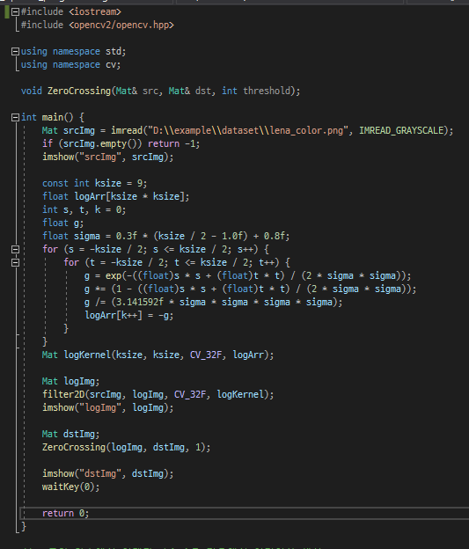
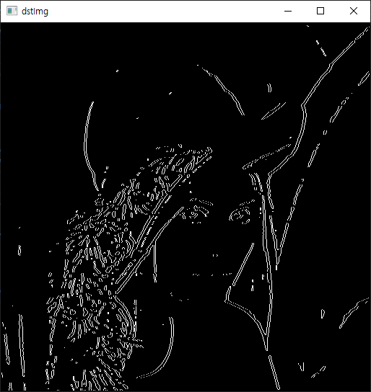
LoG
Laplacian of Gaussian 의 약자로,
가우시안 필터링으로 잡음 제거 후에 라플라시안을 적용하는 것을 말한다.
샤프닝
LoG

Slide 23
04
모폴로지, 템플릿 매칭
morphologyEx, matchTemplate

Slide 24
개념
구조요소를 이용하여 반복적으로 영역을 확장시켜서
떨어진 부분 또는 구멍을 채우거나, 잡음을 축소하여 제거하는 연산이다.
모폴로지
종류
정의
침식(erode), 팽창(dilate), 열기(opening), 닫기(closing) 등이 있다.
getStructuringElement
모폴로지 연산을 위한 ksize 크기의 shape 모양 구조 요소를 반환한다.

Slide 25
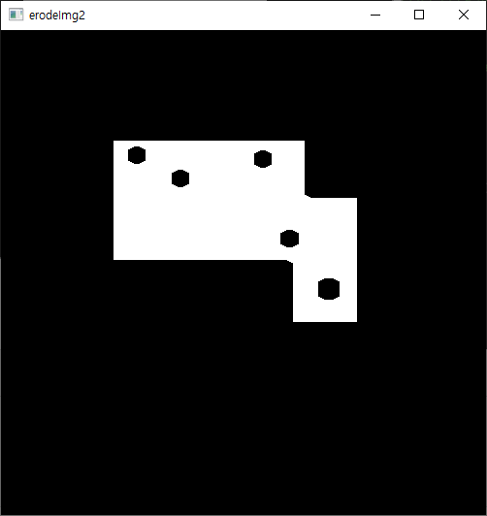

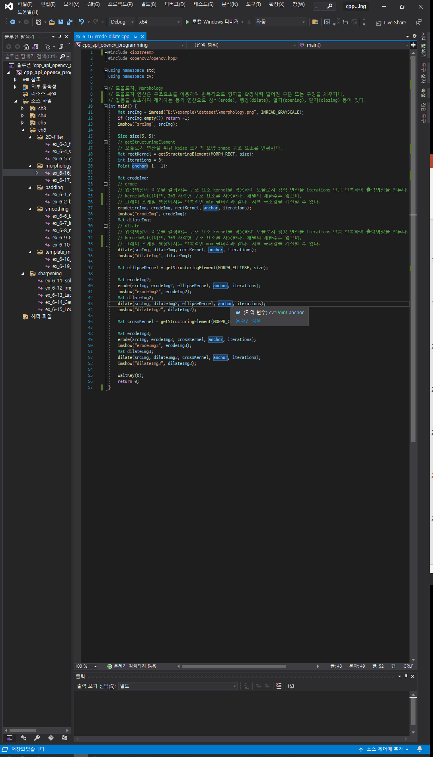

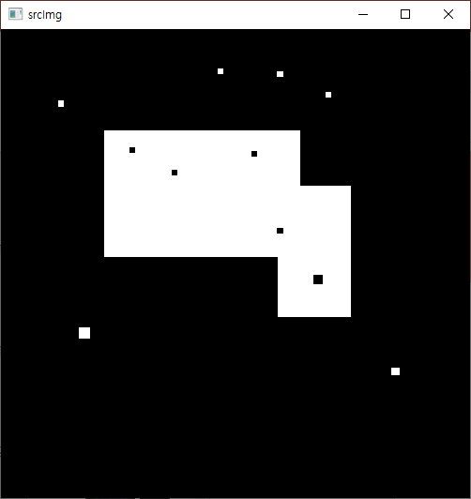
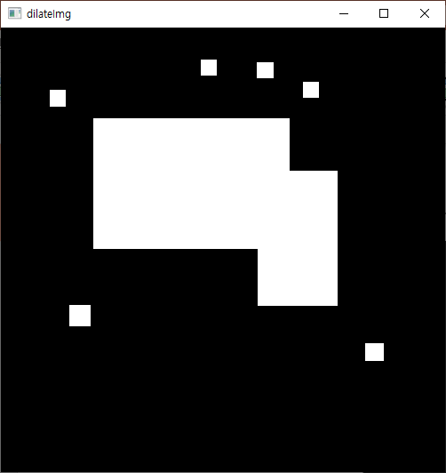

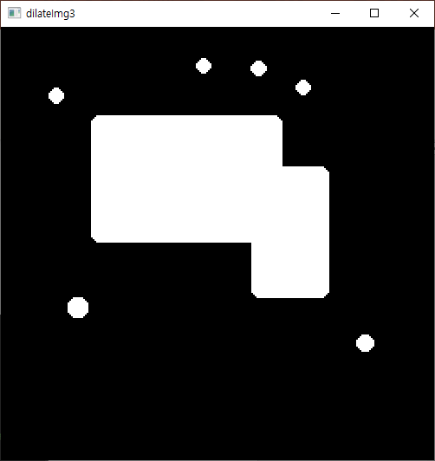
erode
입력에 kernel을 적용하여 침식 연산을 iterations 만큼 반복해서 출력을 만든다.
kernel=Mat()이면 3 $×$ 3 사각형 요소를 사용한다. 지역 극소값 계산 가능하다.
dilate
입력에 kernel을 적용하여 팽창 연산을 iterations 만큼 반복해서 출력을 만든다.
kernel=Mat()이면 3 $×$ 3 사각형 요소를 사용한다. 지역 극대값 계산 가능하다.
모폴로지
Erode, dilate

Slide 26

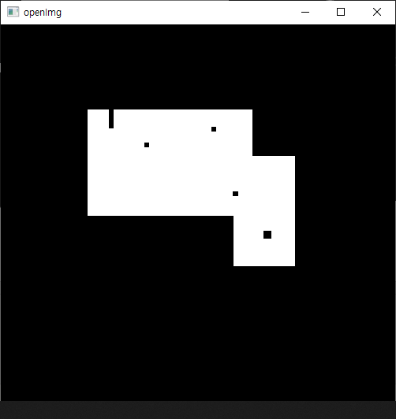
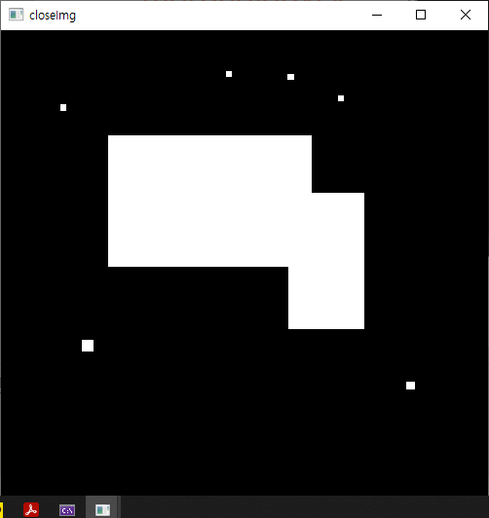
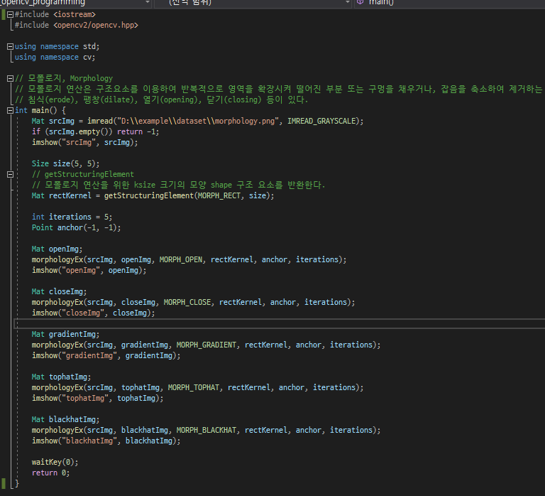
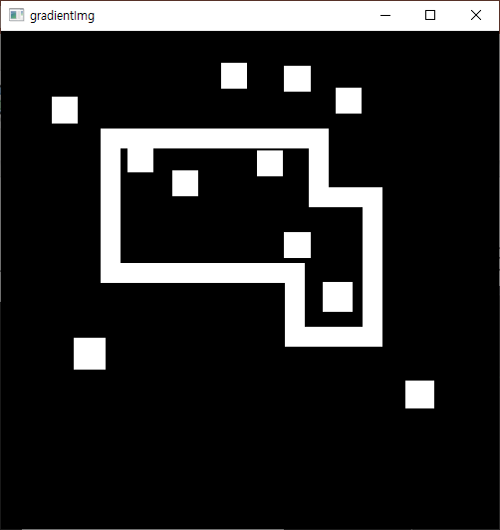
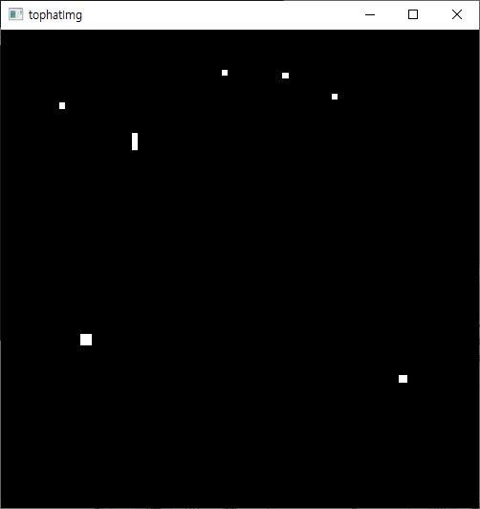
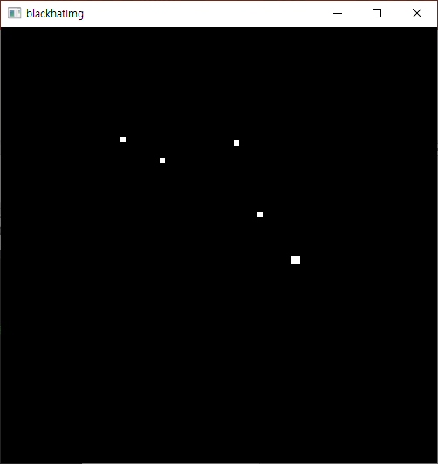
정의
입력에 kernel을 적용하여 op 연산을 iterations 만큼 반복해서 출력을 만든다.
세번째 매개변수인 op는 MORPH_OPEN, CLOSE, ERODE, DILATE 등 다양한 연산이 있다.
모폴로지
morphologyEx

Slide 27
개념
참조 영상에서 템플릿 영상과 매칭되는 위치를 탐색하는 방법이다.
물체 인식, 스테레오 영상에서 대응점 검출 등에 사용될 수 있다.
템플릿 매칭
단점
정의
이동 문제는 해결할 수 있지만 회전 및 스케일링된 물체의 매칭은 어려운 문제다.
방법
상관관계(Correlation), SAD(Sum of Absolute Difference) 등을 사용한다.

Slide 28
정의
템플릿 매칭
참조 영상에서 템플릿 영상을 method 방법에 따라 매칭을 계산하여 결과를 반환한다.
같은 값이 매칭됐다면 처음 위치만 찾는다.
matchTemplate
위치
매칭된 위치를 찾기 위해서는 minMaxLoc 함수를 사용해야 한다.
TM_SQDIFF는 최소값, TM_CCORR, TM_CCOEFF는 최대값이다.

Slide 29
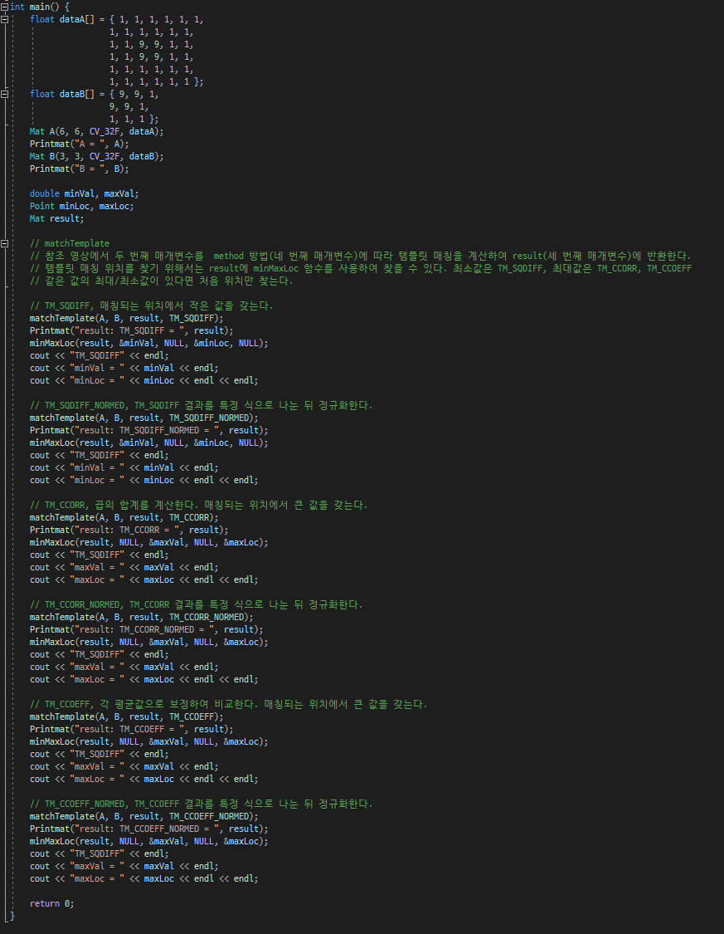
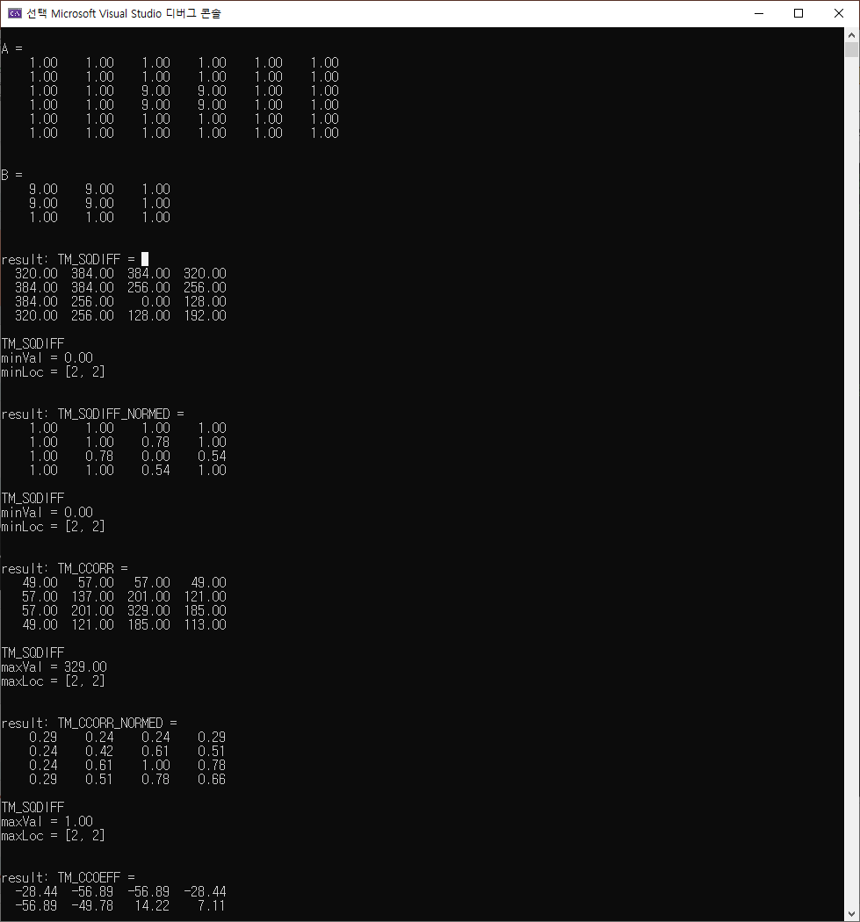
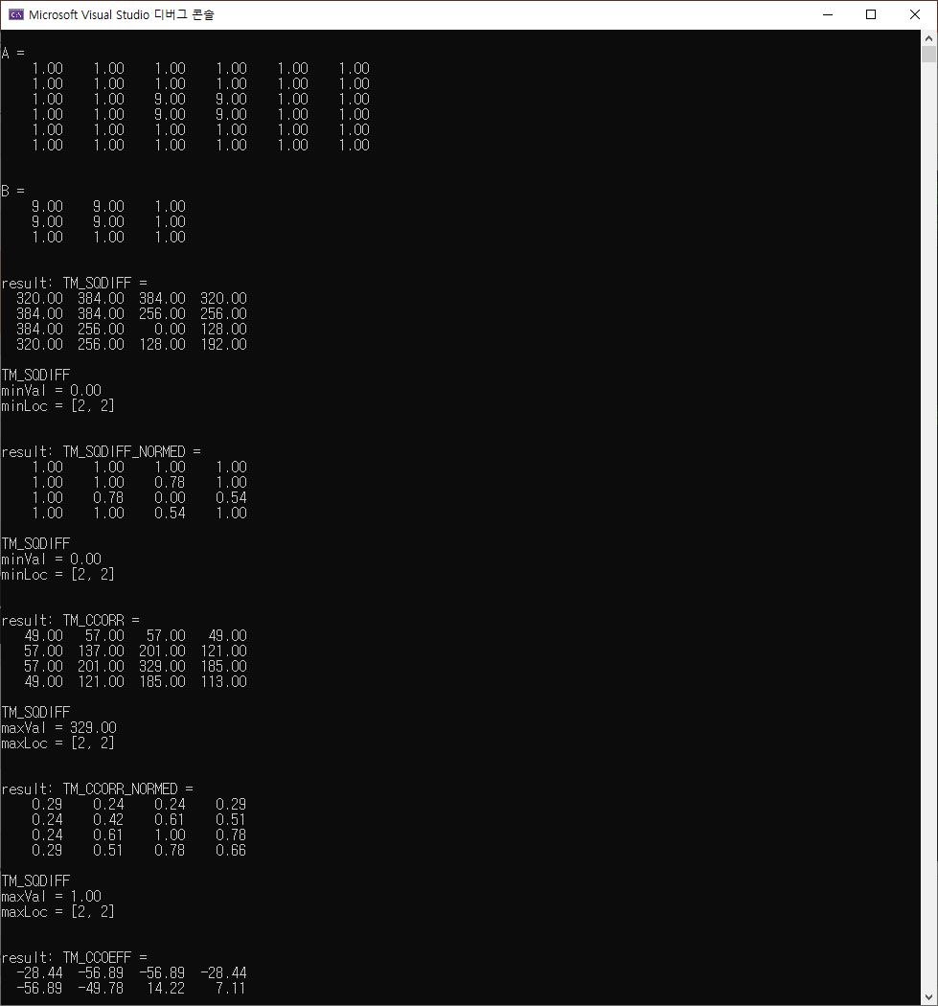

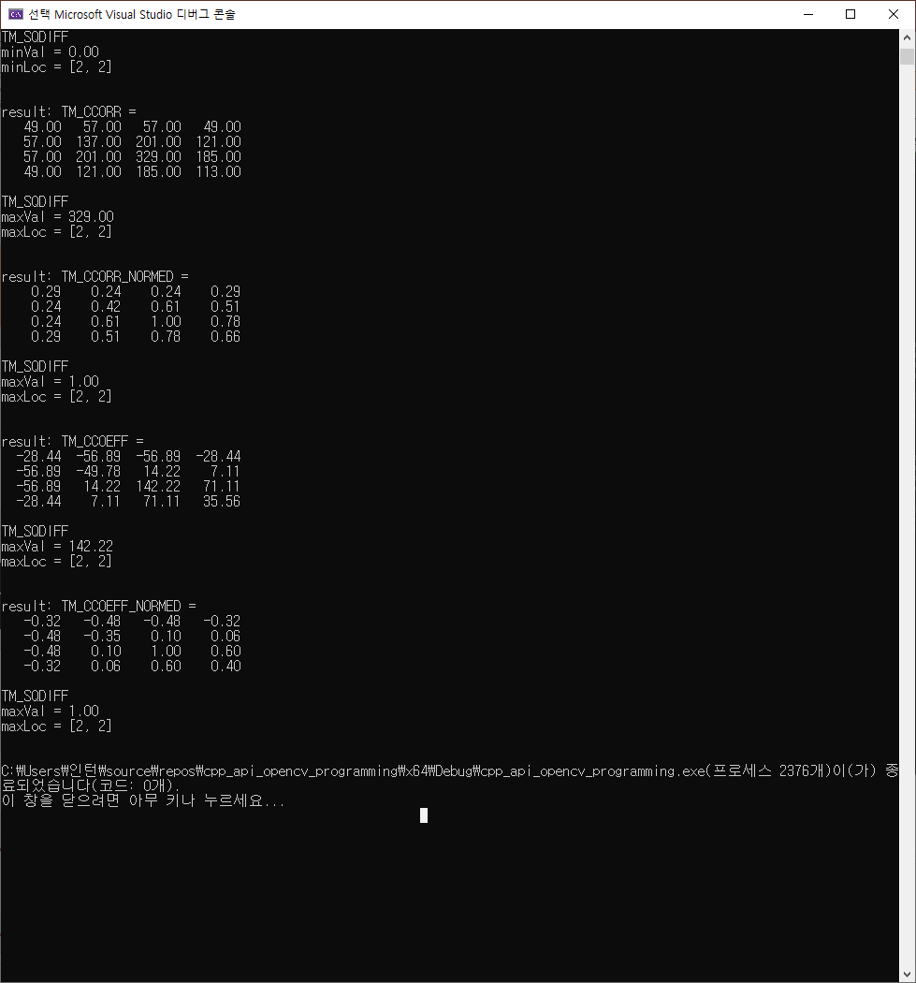
템플릿 매칭
matchTemplate

Slide 30
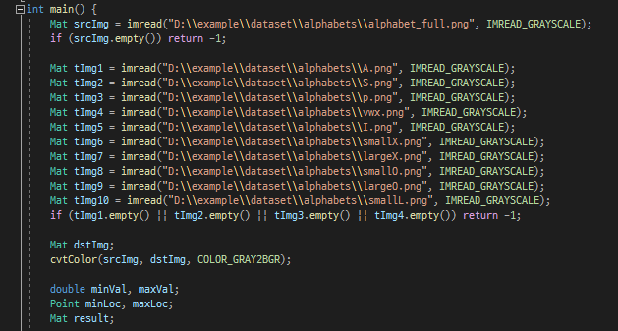
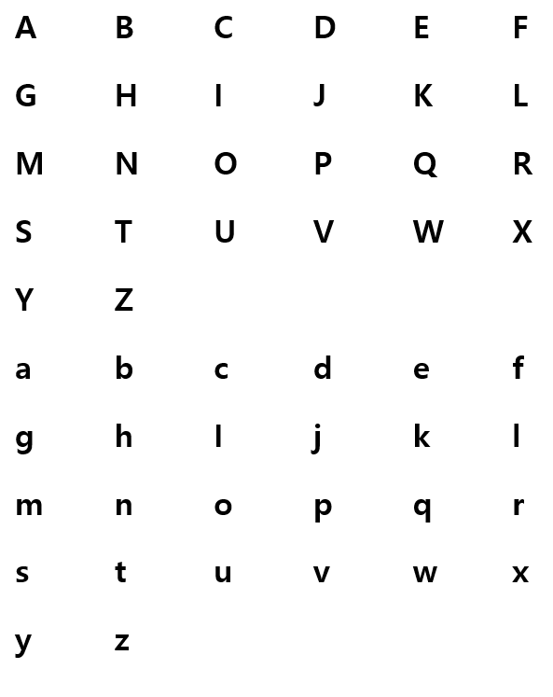
템플릿 매칭
예제

Slide 31


템플릿 매칭
예제

Slide 32


템플릿 매칭
예제

Slide 33


템플릿 매칭
예제

Slide 34


템플릿 매칭
예제

Slide 35

템플릿 매칭
예제

Slide 36
THANK
YOU
일시 | 2022년 04월 08일

